Slide 1

Kính chào quý thầy cô
ÑEÁN DÖÏ GIÔØ MOÂN TOAÙN 7
CHUÙC CAÙC EM HOÏC TOÁT

Slide 2
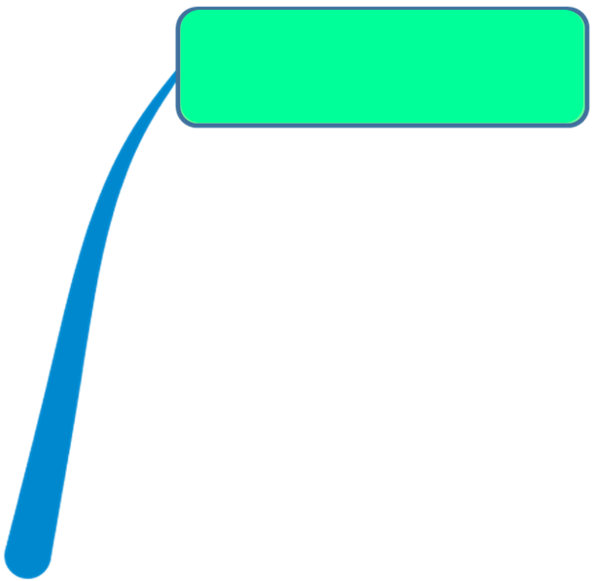
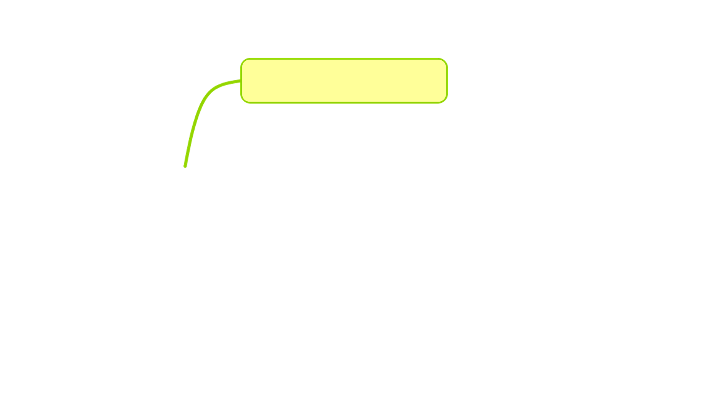

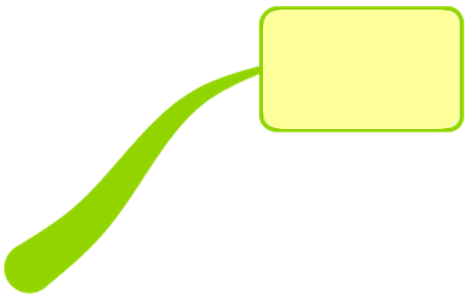
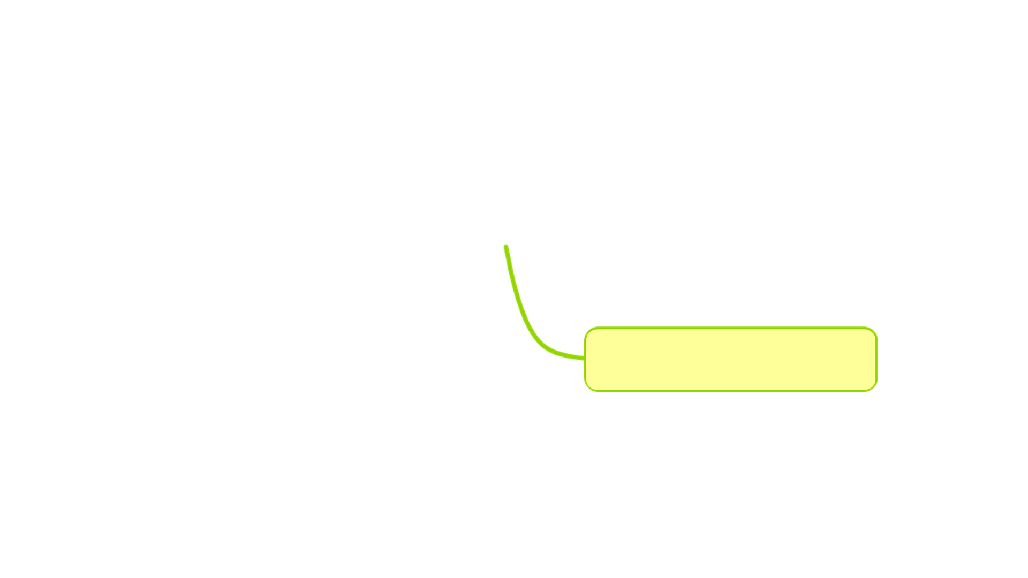
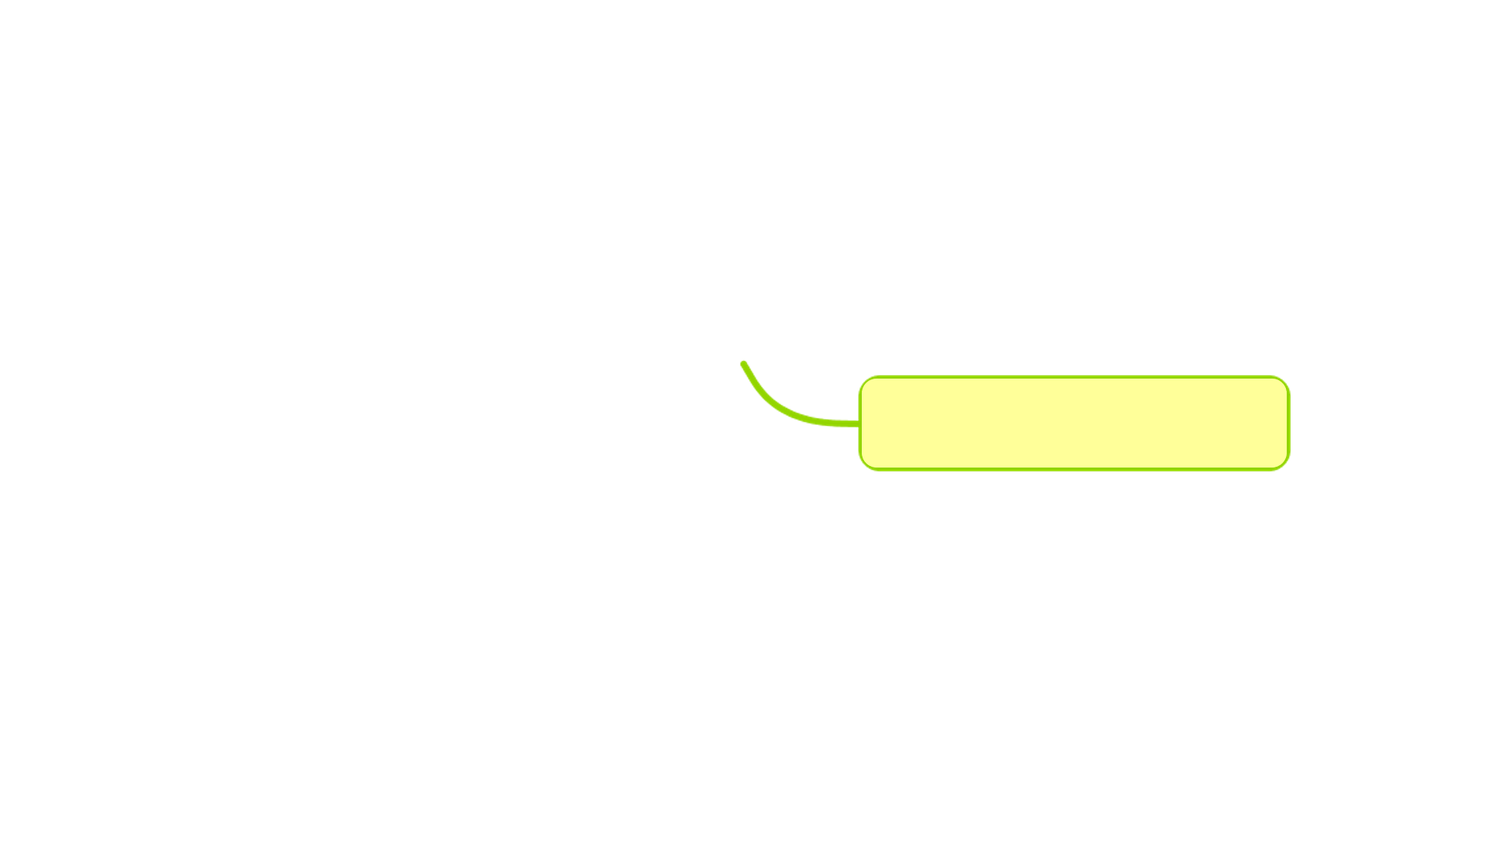

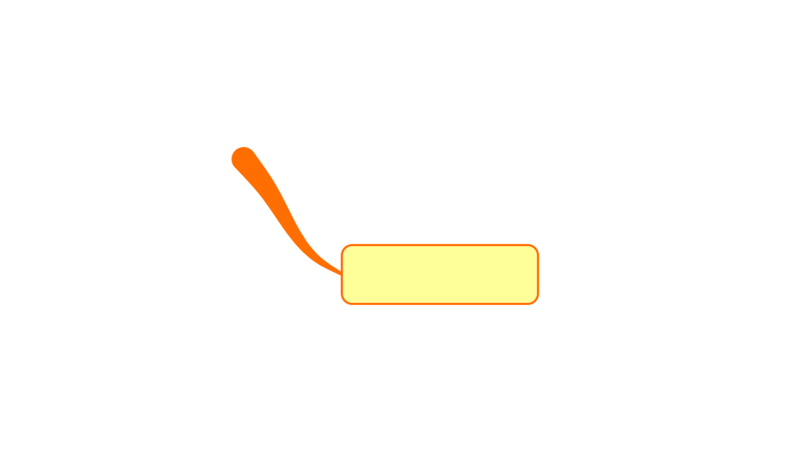

Phần 1:
Kiểm tra bài cũ
1. Hoạt động khởi động:
2. Hoạt động hình thành kiến thức mới:
Phần 2:
Bài mới
3. Hoạt động luyện tập
CẤU TRÚC
BÀI HỌC
4. Hoạt động vận dụng
Phần 3: Củng cố và hướng dẫn học ở nhà

Slide 3
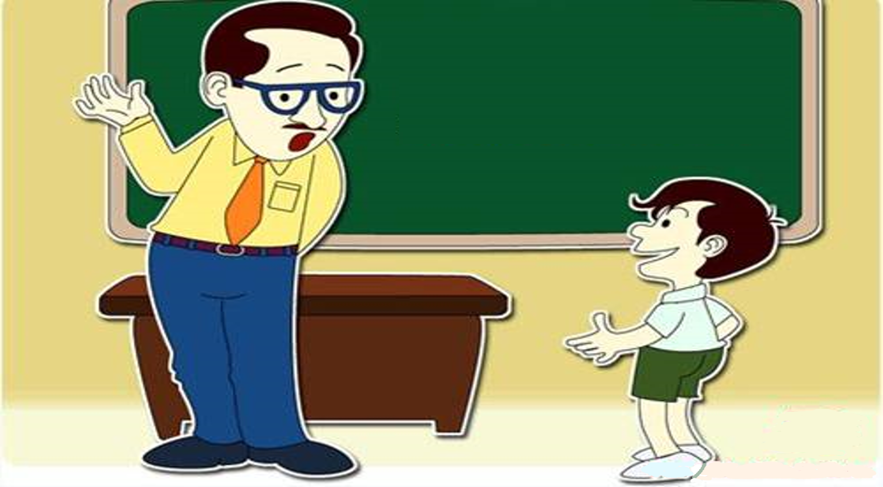
KHỞI ĐỘNG

Slide 4

Bài tập:
Cho các số
Em hãy sắp xếp các số trên vào dòng em cho là phù hợp:
a. Các số hữu tỷ là:
b. Các số vô tỷ là:

Slide 5

Bài 7: TẬP HỢP CÁC SỐ THỰC
(Tiết 1)

Slide 6


HOẠT ĐỘNG HÌNH THÀNH
KIẾN THỨC

Slide 7
Tiết 21: TẬP HỢP CÁC SỐ THỰC
1. KHÁI NIỆM SỐ THỰC VÀ TRỤC SỐ THỰC
a. Số thực là gì?
Số hữu tỷ và số vô tỷ được gọi chung là số thực.
Tập hợp các số thực được kí hiệu là
Chú ý:
- Mọi số thực a đều có số đối là -a.
- Trong tập hợp số thực cũng có các phép toán như trong tập hợp số hữu tỷ.
BÀI TẬP
Viết số đối của các số sau:
Thực hiện phép tính:

Slide 8
Tiết 21: TẬP HỢP CÁC SỐ THỰC
1. KHÁI NIỆM SỐ THỰC VÀ TRỤC SỐ THỰC
a. Số thực là gì?
Số hữu tỷ và số vô tỷ được gọi chung là số thực.
Tập hợp các số thực được kí hiệu là
Luyện tập 1
a) Trong cách viết , cách viết nào đúng?
b) Viết số đối của các số:
Lời giải
a) Cách viết đúng:
b) Số đối của các số lần lượt là

Slide 9
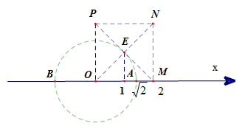
Tiết 21: TẬP HỢP CÁC SỐ THỰC
1. KHÁI NIỆM SỐ THỰC VÀ TRỤC SỐ THỰC
b.Trục số thực
Mọi số hữu tỷ đều biểu diễn được trên trục số. Các số vô tỷ cũng có thể biểu diễn được trên trục số.
Biểu diễn số như sau:
- Vẽ hình vuông OMNP với cạnh bằng 2. E là giao điểm của hai đường chéo.
- Đường tròn tâm O, bán kính OE cắt tia Ox tại điểm A.
Ta có OE = .
Do đó điểm A biểu diễn số

Slide 10

Tiết 21: TẬP HỢP CÁC SỐ THỰC
1. KHÁI NIỆM SỐ THỰC VÀ TRỤC SỐ THỰC
b. Trục số thực
- Mỗi số thực đều được biểu diễn bởi một điểm trên trục số.
- Ngược lại, mỗi điểm trên trục số đều biểu diễn một số thực.
Chú ý:
- Vì mỗi điểm trên trục số đều biểu diễn một số thực nên số thực lấp đầy trục số.
- Trục số thực.
Hình 2.4

Slide 11
Tiết 21: TẬP HỢP CÁC SỐ THỰC
1. KHÁI NIỆM SỐ THỰC VÀ TRỤC SỐ THỰC
- Trục số thực.
Hình 2.4
? Điểm nào trên hình 2.4 biểu diễn số ? Em có nhận xét gì về điểm biểu diễn của hai số đối nhau?
Trả lời
Điểm N trên hình 2.4 biểu diễn số
Điểm biểu diễn của hai số đối nhau cách đều gốc tọa độ.

Slide 13
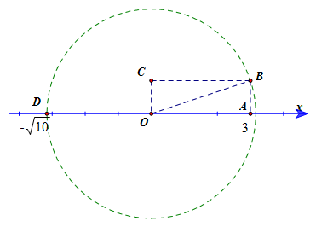
Tiết 21: TẬP HỢP CÁC SỐ THỰC
1. KHÁI NIỆM SỐ THỰC VÀ TRỤC SỐ THỰC
Trục số thực
Luyện tập 2: Cho biết nếu một tam giác vuông có hai cạnh góc vuông bằng 1 và 3 thì cạnh huyền của tam giác bằng . Em hãy biểu diễn số trên trục số.
Lời giải
Biểu diễn số như sau:
- Trên tia Ox, vẽ điểm A biểu diễn số 3.
- Vẽ đường thẳng vuông góc với Ox tại A. Trên đường thẳng này lấy điểm B sao cho AB=1.
- Vẽ hình chữ nhật OABC
- Vẽ đường tròn tâm O, bán kính OB cắt tia đối của tia Ox tại điểm D.
Ta có OD = .
Do đó điểm D biểu diễn số

Slide 14



VẬN DỤNG
TRÒ CHƠI VÒNG QUAY
MAY MẮN

Slide 15


HƯỚNG DẪN
- Người chơi chọn 1 câu hỏi để trả lời, trả lời đúng sẽ được tham gia vòng quay may mắn nhận quà.
Chúc các bạn thành công.

Slide 16






VÒNG QUAY
MAY MẮN
Bạn được lựa chọn một phần quà
Bạn được nhận mộttràng pháo tay
Chúc bạn may mắn
Bạn được tặng một phần quà
1
2
Bạn được một điểm 10
Bạn được nhận một điểm 9
Bạn được nhận mộttràng pháo tay
Chúc bạn may mắn
3
4
QUAY

Slide 17






Phát biểu nào sau đây sai?
A. Mọi số thực đều là số vô tỉ.
B. Số 0 là số hữu tỉ cũng là số thực.
C. Mọi số nguyên đều là số hữu tỉ.
D. Mọi số vô tỉ đều là số thực
QUAY VỀ
6
2
7
10
1
3
4
5
8
9
HẾT GIỜ

Slide 18

Phát biểu nào sau đây là đúng?
A. Số nguyên không phải số thực
B.Số nguyên, phân số, số vô tỉ đều là số thực
C. Số vô tỉ không phải số thực
D. Phân số không phải số thực
QUAY VỀ
6
2
7
10
1
3
4
5
8
9
HẾT GIỜ

Slide 19
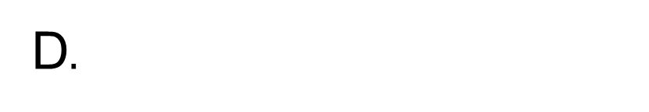
Chọn đáp án đúng
A.
B.
C.
D$.$
QUAY VỀ
6
2
7
10
1
3
4
5
8
9
HẾT GIỜ

Slide 20
Số thuộc tập hợp số nào sau đây?
A.
B.
C.
D.
QUAY VỀ
6
2
7
10
1
3
4
5
8
9
HẾT GIỜ

Slide 21

- Học bài.
- Làm các bài tập 2.13; 2.14/SGK tr 36.
-Đọc trước mục 2 thứ tự trong tập hợp các số thực.

Slide 22
;
Bài 2.13
Bài 2.14

